Slide 1
Audit Carrefour
Magasin: Ras Jebal
18/10/2019
Mejed Heni

Slide 2
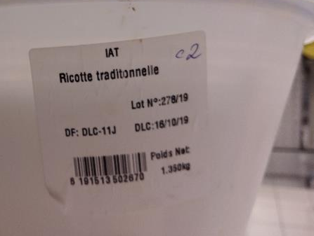
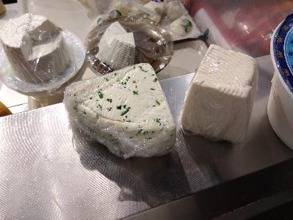
Charcuterie/fromage: Un pot de ricotta périmé et plusieurs morceaux de fromages non étiquetés ou avec des dates de retrait dépassées.

Slide 3
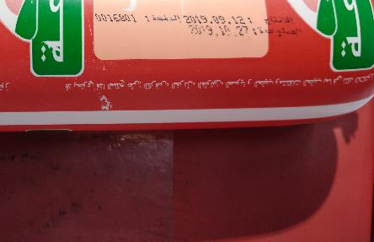
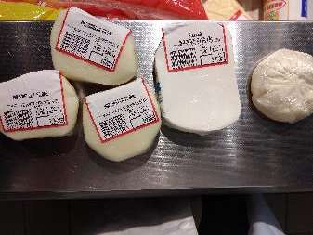
Charcuterie/fromage: Dates de retrait dépassées et produits non étiquetés

Slide 4
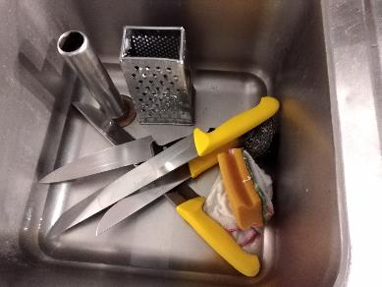
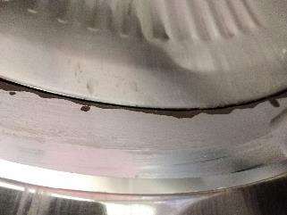
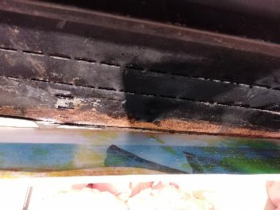
Charcuterie/fromage: Trancheur usé
Utilisation d’un grattoir métallique
Boucherie: Meuble usé et rouillé

Slide 5
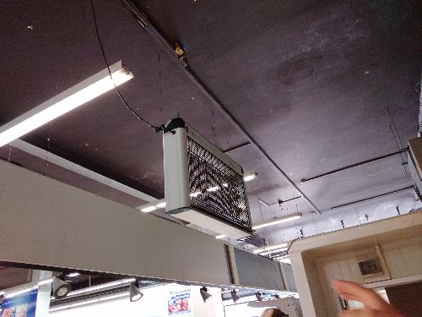
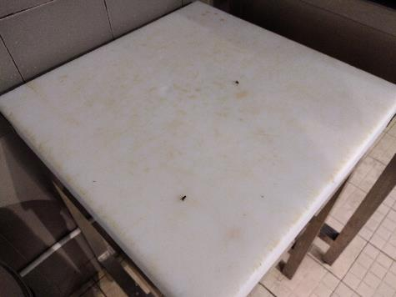
Boucherie traiteur: Accumulation de mouches. DEIV Hors service

Slide 6
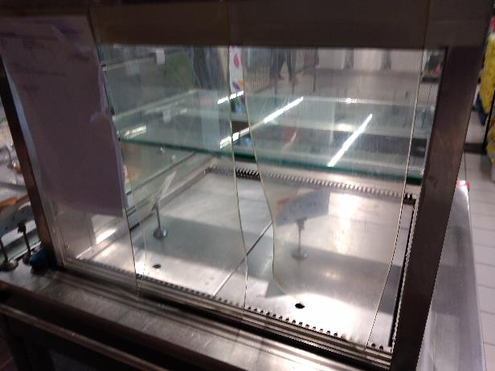
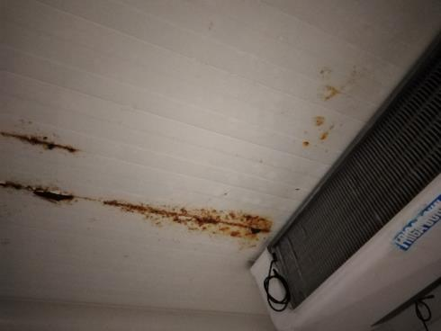
Traiteur: Chambre rouillée et meuble froid sans protection effective

Slide 7
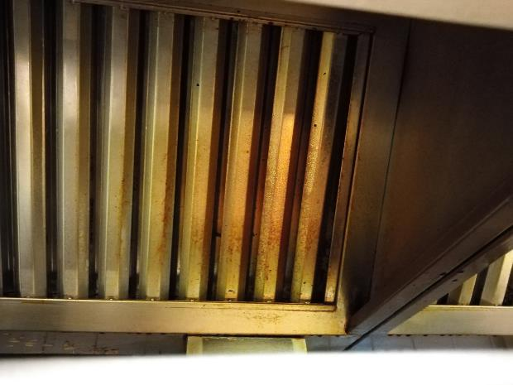
Traiteur: La hotte n’était pas propre

Slide 8
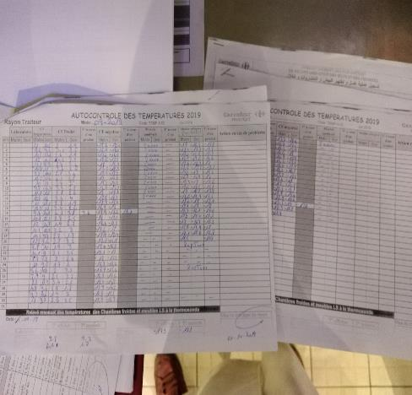
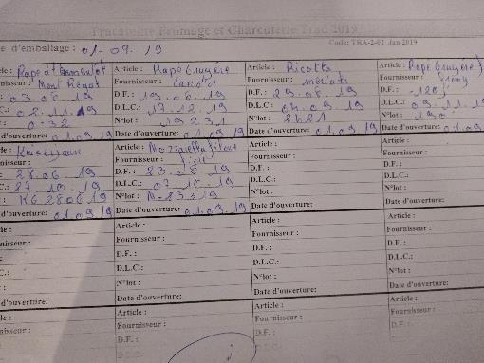
Traiteur: l’huile de friture est usée
Traiteur: Exposition des sandwichs au froid sans suivi des températures
Fromages: Utilisation d’une ancienne fiche de traçabilité (absence des quantités)

Slide 9
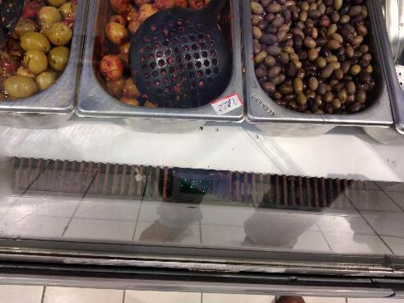
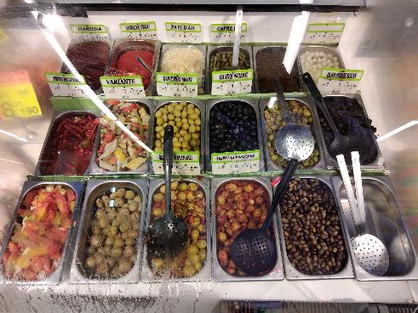
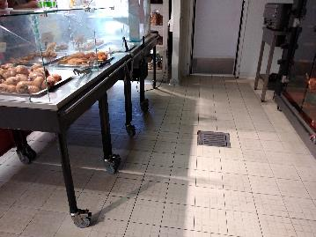
Traiteur: Meuble neutre ne pouvant pas protéger entièrement les produits
Olives: Manque de louches – Afficheur HS et développement de rouille

Slide 10
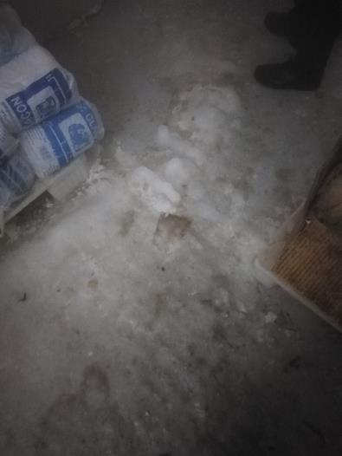

CF (-): Développement de givre

Slide 11
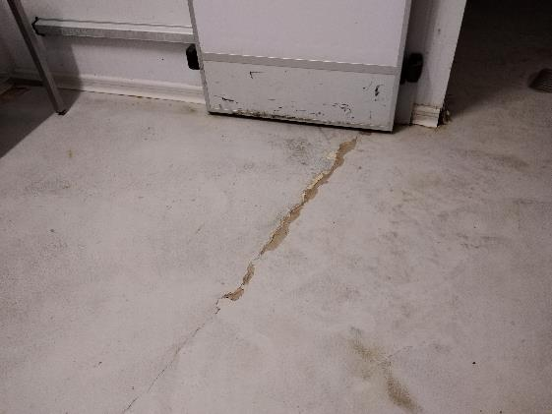
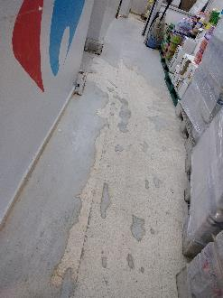
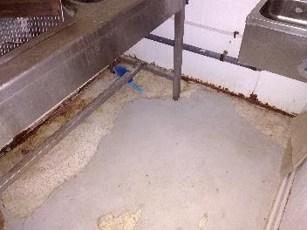
Terminal de cuisson et couloirs: Usure avancée du sol et des murs

Slide 12
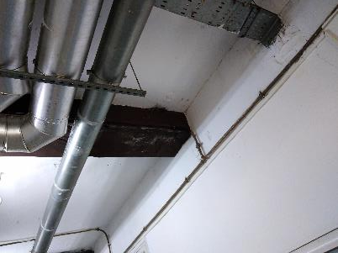
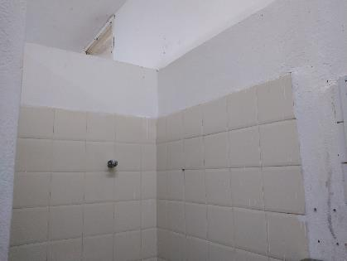
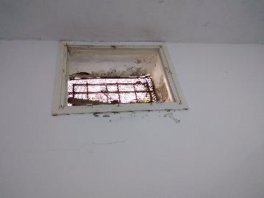
Douches hommes: absence de rideau
Couloir: traces d’infiltration d’eau
Fenêtre vestiaires des hommes: absence de protection et usure avancée

Slide 13
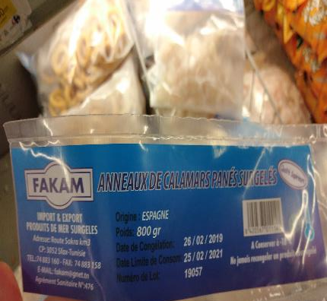
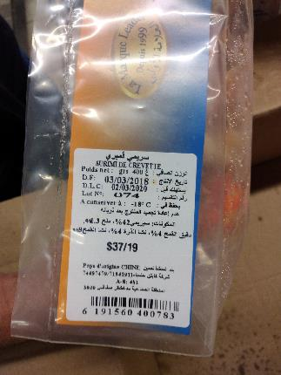
PLS: Erreurs d’étiquetage
Surimi de crevettes sans crevettes
Anneaux de calamars panés sans ingrédients

Slide 14
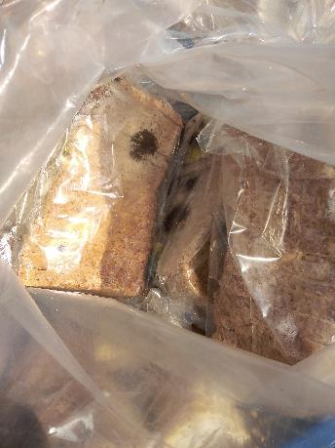
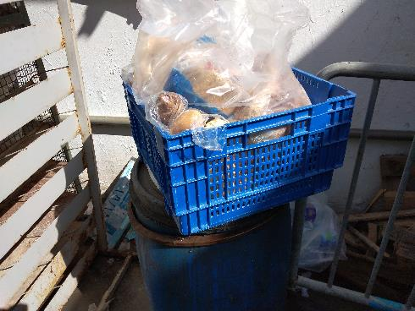
Direction : Non respect de la procédure de destruction des déchets alimentaires

